Slide 1


Real-time Chat App
Socket.IO
Muhammad Pandu Widodo
5 Agustus 2021

Slide 2
Apa yang akan dibahas?
1
3
Konsep & Cara Kerja
What’s Next?
2
Implementasi

Slide 3
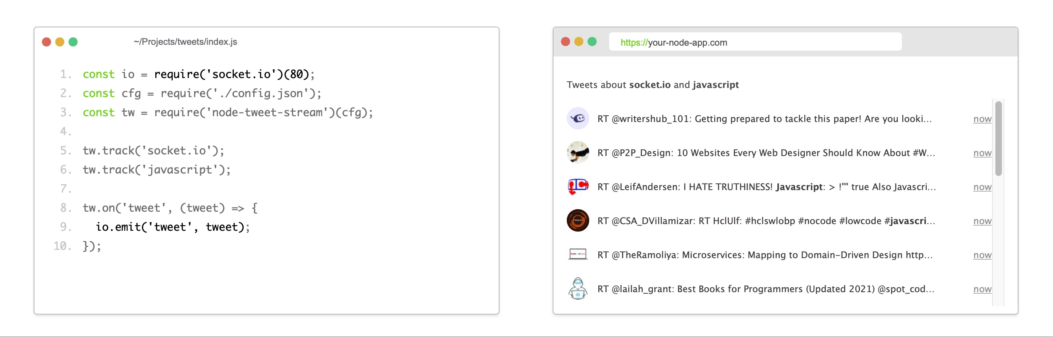
Konsep & Cara Kerja
Memungkinkan untuk membuat komunikasi real-time 2 arah berbasis event

Slide 4
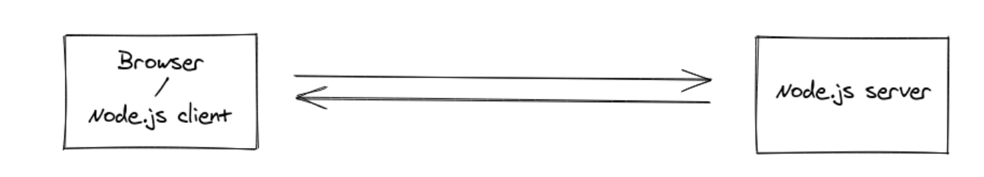
Konsep & Cara Kerja
Socket.IO -> Library untuk membuat komunikasi 2 arah secara real-time antara browser & server
Socket.IO bekerja sebagai wrapper untuk WebSocket API, yang selama ini sangat umum digunakan untuk komunikasi real-time karena sifatnya yang full-duplex

Slide 5
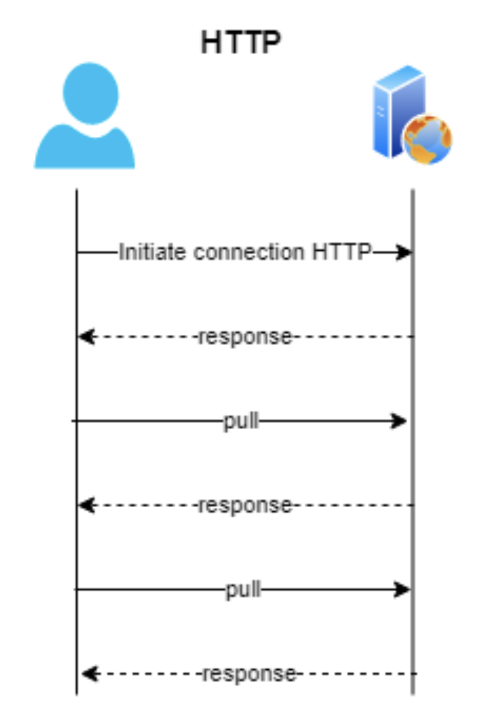
Konsep & Cara Kerja
Websocket
Initiate koneksi
Tunggu response
Kirim request
Kirim response
Done
Tutup koneksi

Slide 6
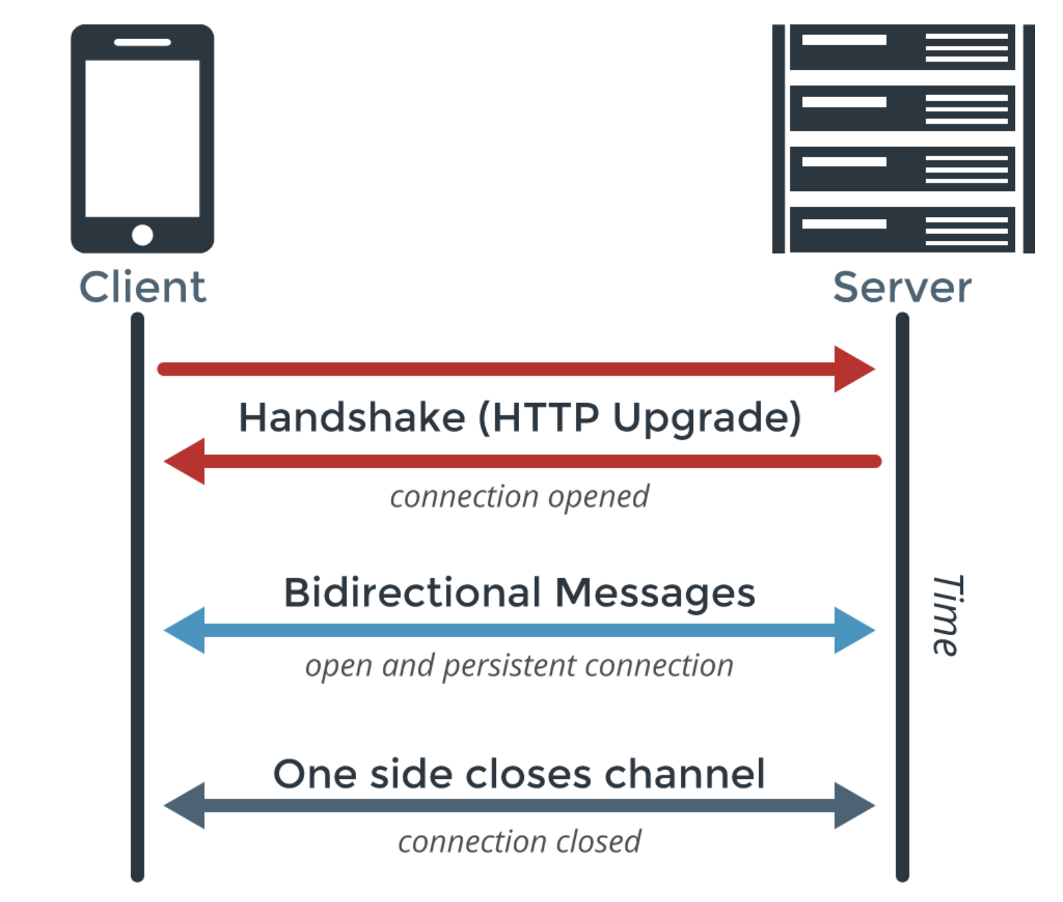
Konsep & Cara Kerja
Websocket
Initiate koneksi
Koneksi tetap terbuka
Sehingga server & klien bisa langsung mengirim atau menerima data

Slide 7

Kenapa Websocket?
Untuk kebutuhan aplikasi dengan transaksi data real-time / waktu nyata, tidak efisien untuk klien terus menerus melakukan request ke server. Sehingga perlu ada cara untuk mengirim dan menerima data hanya jika terjadi sesuatu (event)

Slide 8
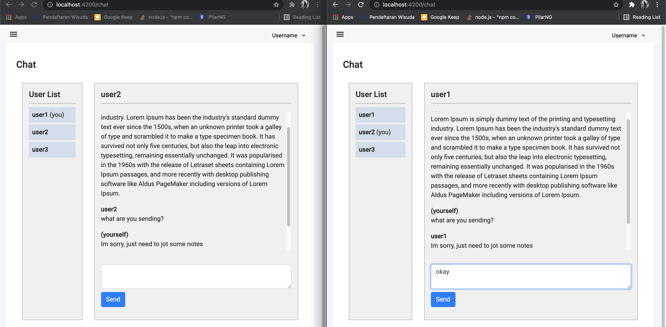
Implementasi
Untuk contoh implementasi ini, digunakan server node.js untuk menjalankan Socket.IO dan Angular untuk tampilan front-end aplikasi.

Slide 9
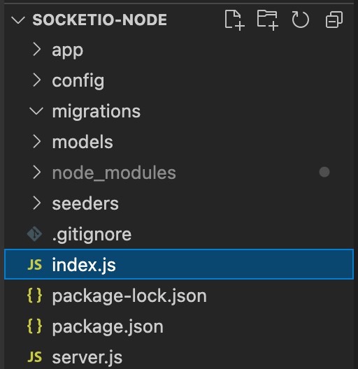

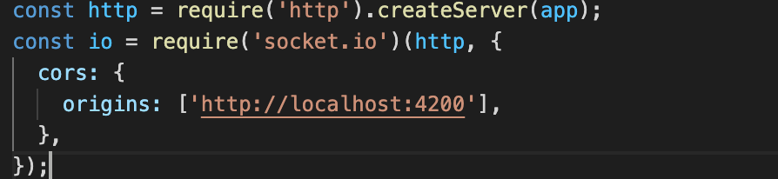
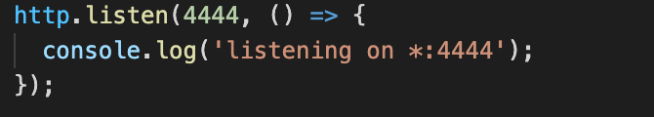
Implementasi
Inisiasi Server Socket.IO

Slide 10
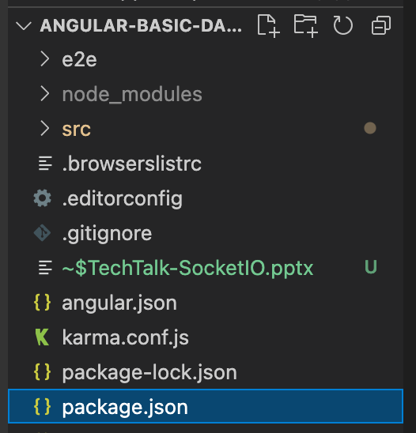
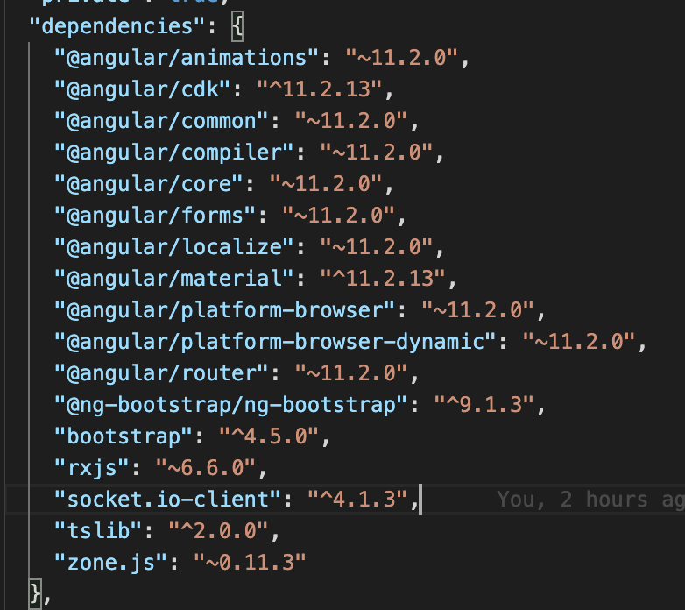
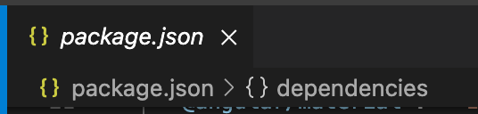
Implementasi
Instalasi library Socket.IO di Angular

Slide 11
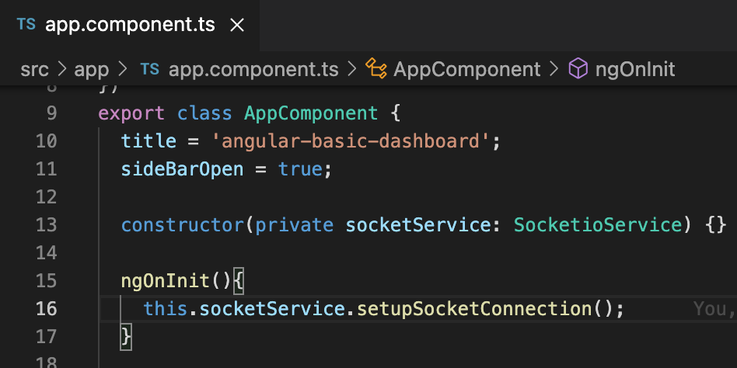
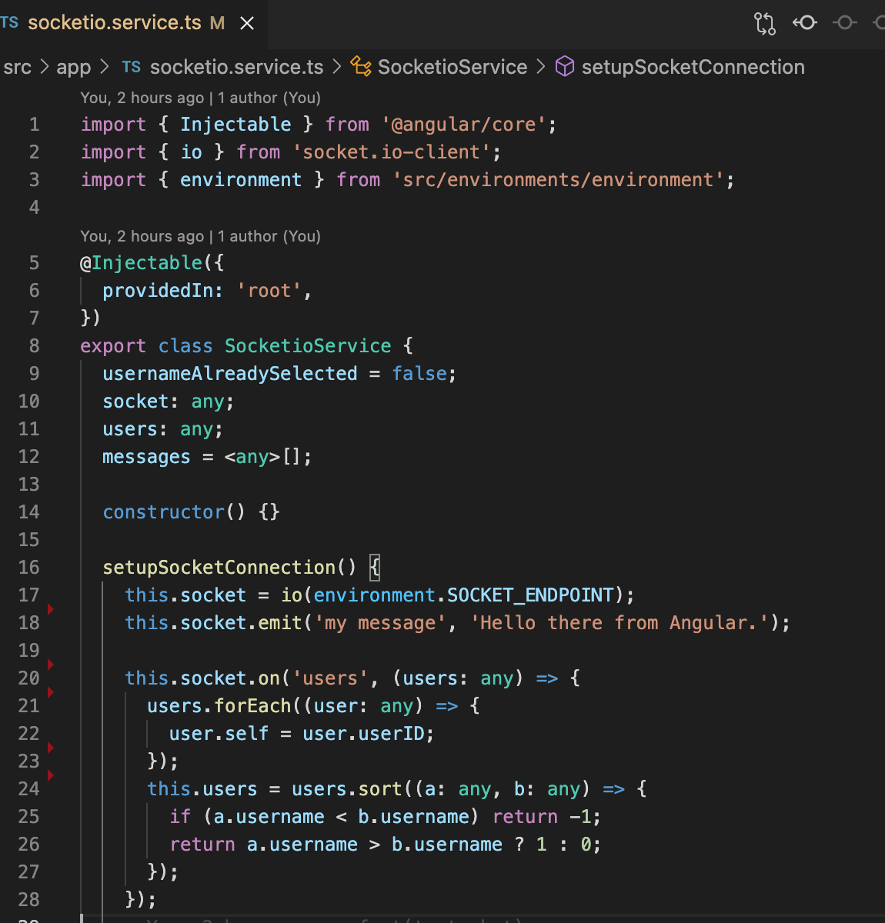
Implementasi
Inisiasi Koneksi

Slide 12
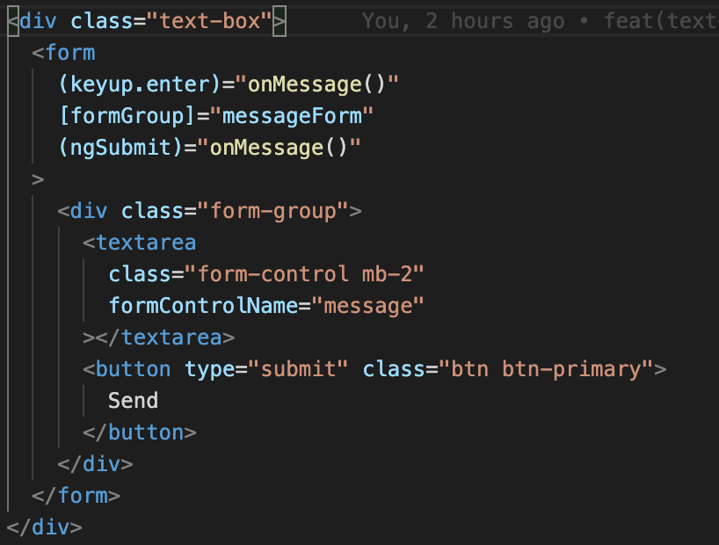
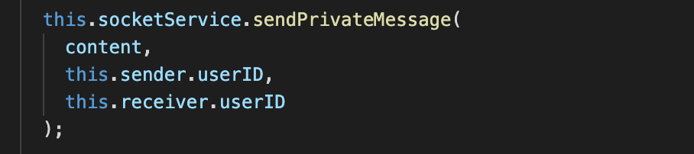
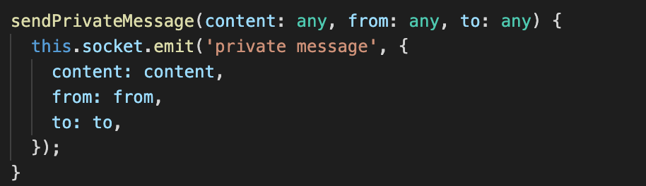
Implementasi
Mengirim Pesan ke Server (sisi pengirim)

Slide 13
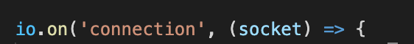
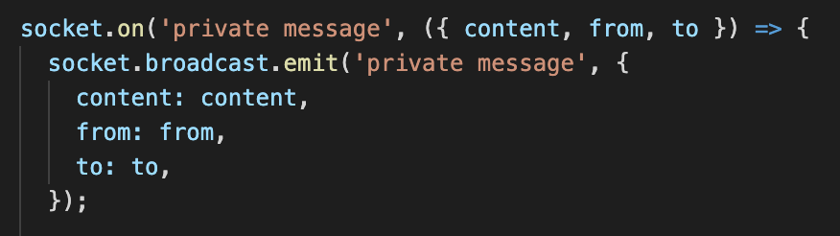
Implementasi
Menerima Pesan di Server

Slide 14
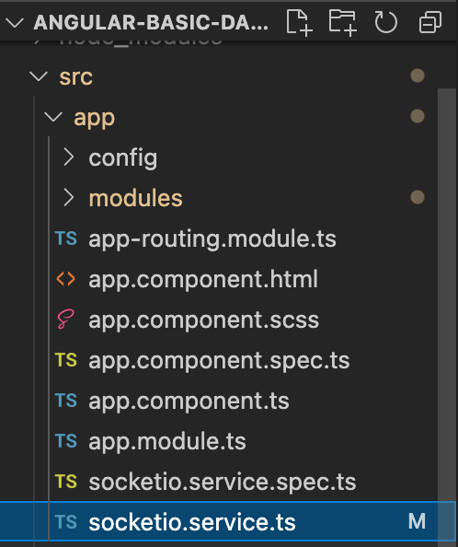
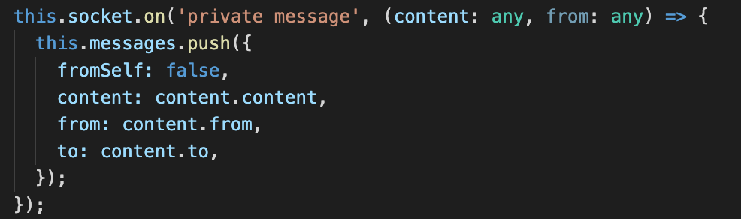
Implementasi
Menerima Pesan dari Server (sisi penerima)

Slide 15


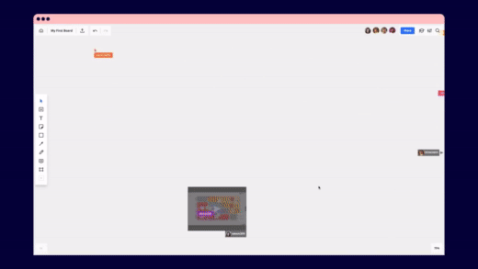

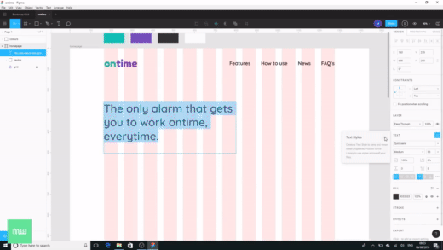




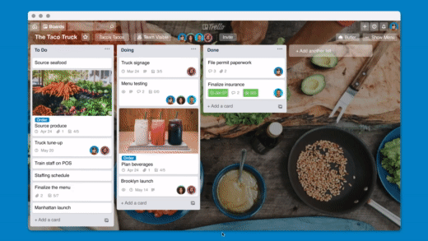


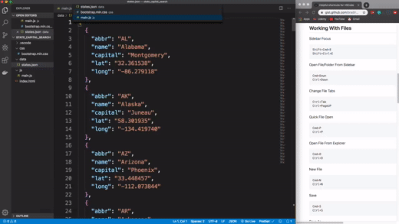


What’s Next?
Websocket tidak hanya untuk membuat aplikasi chat saja. Tetapi berbagai aplikasi yang membutuhkan interaksi real-time antara browser dengan server dapat dibuat dengan Websocket

Slide 16
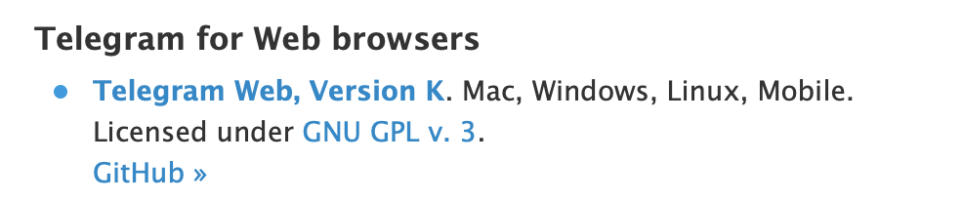
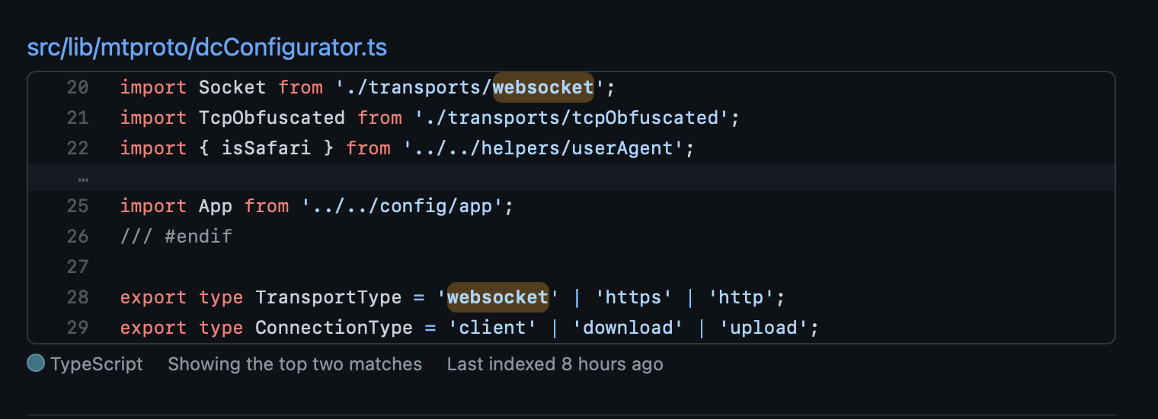
What’s Next?
“
“
What it takes to build something like WhatsApp or Telegram?
Apa yang telah kita lihat sebelum ini sudah cukup untuk menjadi modal membuat sebuah aplikasi perpesanan. Tentunya dengan kompleksitas yang jauh lebih tinggi

Slide 17
What’s Next?
Beberapa yang perlu dilakukan
Integrasi Socket.IO dengan platform mobile
Status user sedang online
Membuat label pesan terbaca
Pengiriman notifikasi
Pengiriman konten pesan selain teks
Penyimpanan sementara untuk konten multimedia
Pencarian pesan
Integrasi dengan layanan lokasi & peta
Enkripsi pesan end-to-end
Pembuatan grup & otoritas admin grup
Kemampuan menghapus pesan terkirim
Backup pesan secara regular
Kemampuan penyuntingan gambar dalam aplikasi
Kompresi konten multimedia
Sinkronisasi dengan platform WhatsApp Web

Slide 18

Muhammad Pandu Widodo
5 Agustus 2021

